Slide 1


CHÀO MỪNG CÁC CON
ĐẾN VỚI TIẾT ĐẠO ĐỨC
LỚP 2

Slide 2


Bài 11
Tìm kiếm sự hỗ trợ khi ở nhà (tiết 2)

Slide 3


Thứ tư ngày 16 tháng 2 năm 2022
Đạo đức
Tìm kiếm sự hỗ trợ khi ở nhà (tiết 2)

Slide 4

Yêu cầu cần đạt:
Học sinh thực hiện được việc tìm kiếm sự hỗ trợ khi ở nhà.
*Phát triển năng lực và phẩm chất:
- Rèn năng lực phát triển bản thân, điều chỉnh hành vi.
- Hình thành phẩm chất yêu nước, trách nhiệm, chăm chỉ.

Slide 5


Vận dụng

Slide 6

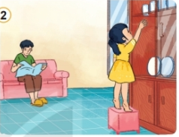
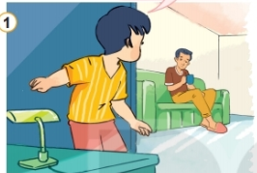
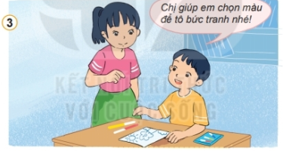
1
Bạn nào đã biết cách tìm kiếm sự hỗ trợ?
Bố ơi, đèn học của con
bị hỏng, bố sửa giúp con ạ!

Slide 7
Bố ơi, đèn học của con
bị hỏng, bố sửa giúp con ạ!
Các bạn đã biết cách tìm kiếm sự hỗ trợ.

Slide 8
Bạn chưa biết cách tìm kiếm sự hỗ trợ.

Slide 9
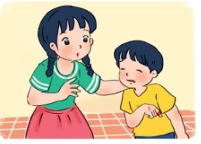
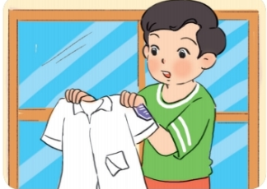
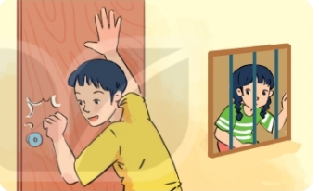
2
Xử lí tình huống
1
2
3
Em trai của em
bị đứt tay.
Áo đồng phục của
em bị rách.
Có người lạ gõ cửa khi em ở nhà một mình.

Slide 10
Em trai của em bị đứt tay khi không có người lớn ở nhà.
Em sang nhờ bác hàng xóm.

Slide 11
Áo đồng phục của em bị rách.
Em nhờ bà hoặc mẹ khâu lại giúp.

Slide 12
Có người lạ gõ cửa khi em ở nhà một mình.
Em không mở cửa, gọi điện ngay cho bố mẹ .

Slide 13

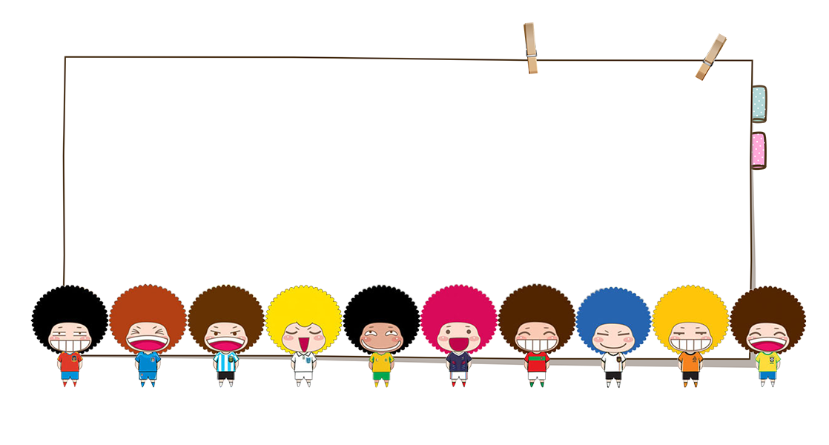
Em cần tìm kiếm sự hỗ trợ của người lớn khi bị đứt tay, rách quần áo hoặc có người lạ gõ cửa,…Em có thể nhờ giúp đỡ trực tiếp hoặc gọi điện để nhờ sự giúp đỡ.

Slide 14
Vận dụng

Slide 15
Chia sẻ với bạn về cách em tìm kiếm sự hỗ trợ khi ở nhà.
Nhắc nhở với bạn bè và người thân tìm kiếm sự hỗ trợ khi ở nhà.

Slide 16


Slide 17


Chào tạm biệt các con.
Chúc các con chăm ngoan, học tập tốt!

